Slide 1
Otsinguvaldkonna koosolek
19.10.2021

Slide 2
Koosoleku kava
Viimase aasta sündmused
Kokkuvõte eelmise aasta otsingust/koosolekust
Otsinguõppus
Õppus numbrites
Tagasiside osalejatelt
Kokkuvõte
Otsinguvaldkond RPR-is
„Vaba mikrofon“
Kuidas edasi?

Slide 3
Viimase aasta sündmused
Ene Sikk

Slide 4
Otsinguõppus 2020 oktoober / otsingukoosolek
Probleem madala kaasamisprotsendiga (Covid)
Liikmete seas ebakindlus (oskuste, kogemuste puudus)
Teemakoolitused GPS, kompass, sündmuse juhtimine, staabi logistika
Ühised harjutamised koertega
Linnaotsingud
Varustus: GPSid, katseprillid, pealambid, kompass, taskumärkmik
Reageerimine: personaalsed vestid, P77, inimeste transport sündmusele

Slide 5
Otsinguõppus 2.10.2021 / Õppus numbrites
Osalejad 46
10 logistikut
6 koerajuhti
26 inimest ahelikus
14 inimest staabis/korralduses
11 figuranti

Slide 6
Otsinguõppus 2.10.2021 / Tagasiside osalejatelt
Üldine korraldus 4,7/5 (tagasiside 18 osalejalt)
+ Hea ettevalmistus, otsingualade planeerimine, figurantide paigutamine ja instrueerimine; hästi valitud maastik, positiivsus
- Rohkem juhendamist (nii orienteerujad kui ahelikus käitumine), PPA kaasamine ja ka eelinfo (?) veidi ebaselge
soovitused: tutvustusring õppuse alguses, koolitus orienteerujatele ja ahelikus osalemiseks, kuidas käituda otsitava leidmisel

Slide 7
Otsinguõppus 2.10.2021 / Tagasiside osalejatelt
Logistikaõppus (tagasiside 3 inimeselt)
Kõigi kolme tagasisides väljendus soov saada rohkem infot otsingualade jaotamise ja GPS seadmetesse alade tekitamise kohta
Üks osaleja õppis palju, teised kaks mitte nii palju, kuid kõik on huvitatud edasi tegelema.

Slide 8
Otsinguõppus 2.10.2021 / Tagasiside osalejatelt
Ahelikuõppus (tagasiside 14 osalejalt)
7 osalejat tundsid, et õppisid palju, 6 osalejat mitte nii palju, kuid kõik on huvitatud edasi tegelema. Üks osaleja ei pidanud enda ampluaaks.
„Aheliku õppusele oleks tahtnud saada rohkem eelnevat selgitust ja instruktsioone kuidas ahelikus käituda, mida jälgida, kuidas rida hoida, kuidas vajadusel ahelik peatada ja esmaabi koti olemasolu vajalikkusest“
„Oleks tahtnud rohkem kuulda iga aheliku töö tulemustest ja elamustest pärast naasmist staapi.“

Slide 9
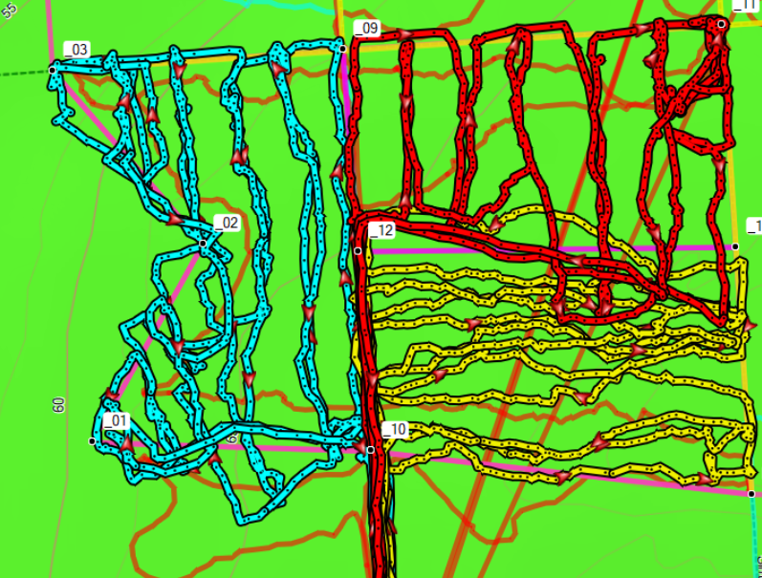

Slide 10
Otsinguõppus 2.10.2021 / Tagasiside osalejatelt
Koertega otsing: koerajuht (tagasiside 5 osalejalt)
Koerajuhid jäid otsinguga rahule. Suurimaks puuduseks peetakse orienteerujate kogemuste ja oskuste puudumist.
„Koostööõppuste osalejate oskuste tase võib olla väga erinev, reaalse olukorra puhul tuleb hinnata, kas ülesanne pimedas rägastikus on meeskonnale jõukohane, et mitte sattuda ise abivajajate hulka.“

Slide 11
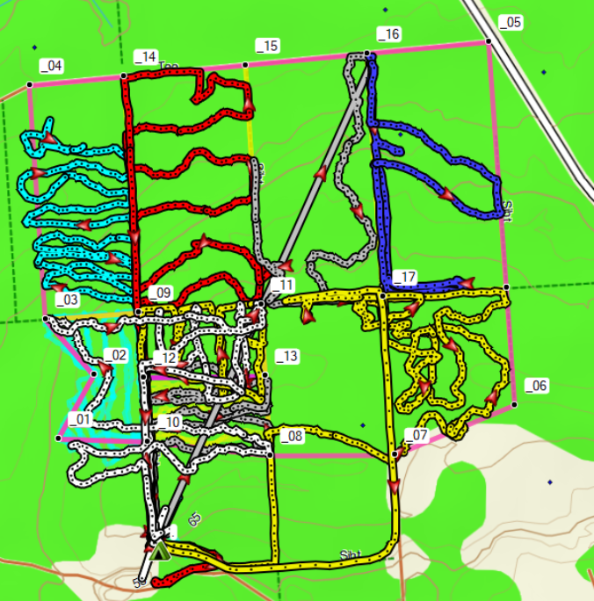

Slide 12
Otsinguõppus 2.10.2021 / Tagasiside osalejatelt
Koertega otsing: koerajuhi orienteeruja (tagasiside 12 osalejalt)
9 osalejat tundsid, et õppisid palju juurde
„Õppisin, et võiksin olla julgem proovima asju, milles ennast tugevalt ei tunne, nt. aheliku juhuks olemist või koerajuhile orienteerujaks olemist.“
„Hea oli näha koerajuhte töös!“

Slide 13
Otsinguõppus 2.10.2021 / Tagasiside osalejatelt
Staabi töö ja kommunikatsioon 4,4/5 (tagasiside 14 osalejalt)
„Töö kiire ja korralik!“
„1 koerte ala oli GPSi sisestatud väikse veaga just figurandi asukoha juures.“
„Sidevahendid kehvad. Üldine staabipoolne juhtimine oli hea“

Slide 14
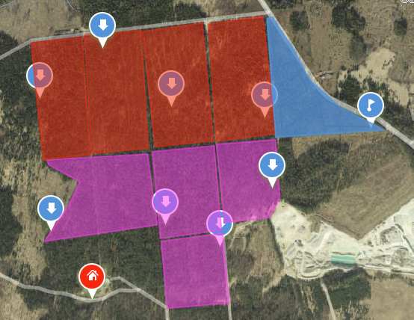
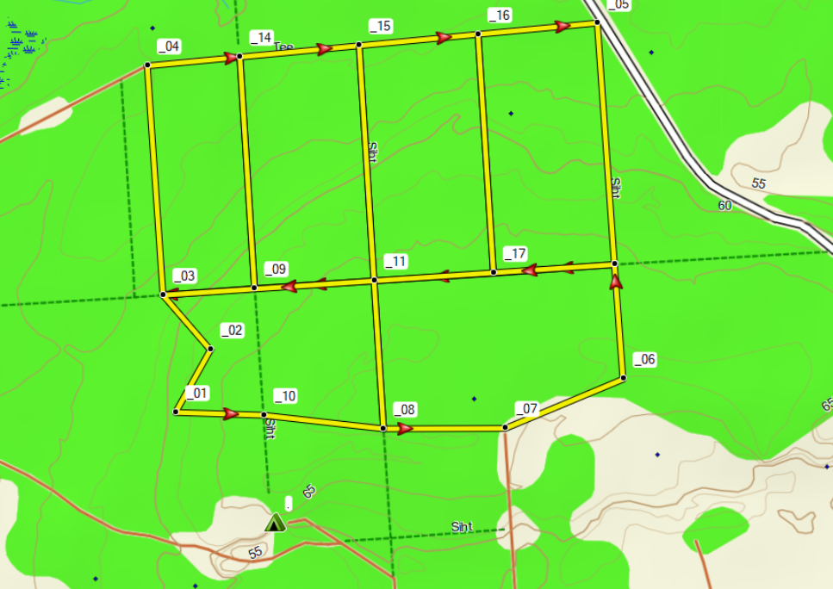

Slide 15
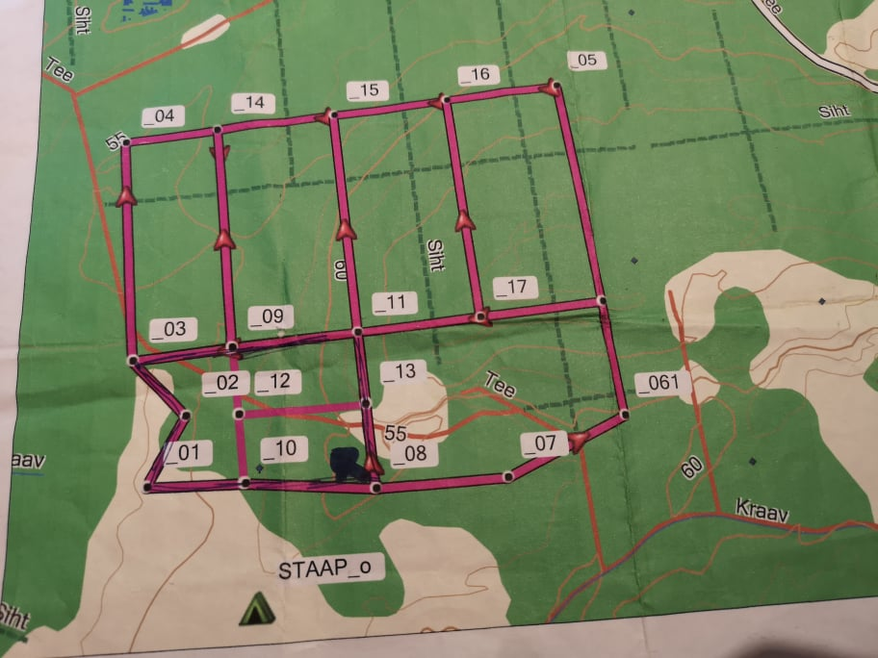

Slide 16
Otsinguõppus 2.10.2021 / Tagasiside osalejatelt
Varustus 3.9/5 (tagasiside 14 osalejalt)
„GPS oli koeraga otsingu algusosas juba tühi.“
„Jagatavad pealambid ei ole metsas liikumiseks absoluutselt piisavad.“
„Navi aku tühi, mis selgus alles metsas ööpimeduses, pealamp väga kehva kvaliteediga, eelinfo puudulik, et vaja ööpimedas vastav varustus ise kaasa hankida. Mis on OK, aga mida peab teadma.“
„Pealamp on muidu hea aga võiks olla võimalus kasutada punast valgust, et teiste otsijatega GPS-i vaadates ja arutledes ei pimestaks teineteist. Aga väga pikalt valgustas. Muu oli kõik ok.“

Slide 17
Otsinguõppus 2.10.2021 / Tagasiside osalejatelt
Kokkuvõte
Logistikaõppuse osa lisamine väga hea ja vajalik
Vaja lisada ka orienteerumisõppus/ahelikuõppus
Koerad teevad head tööd (10+ ha 2 tunniga)
Varustus vajab värskendamist
Kaardid?
Üldjoontes kindlasti õnnestunud õppus ☺

Slide 18
Otsinguõppus 2.10.2021
Otsingulvaldkond RPR-is
Meie tugevused
Meie nõrkused
Arengu prioriteedid?

